Slide 1
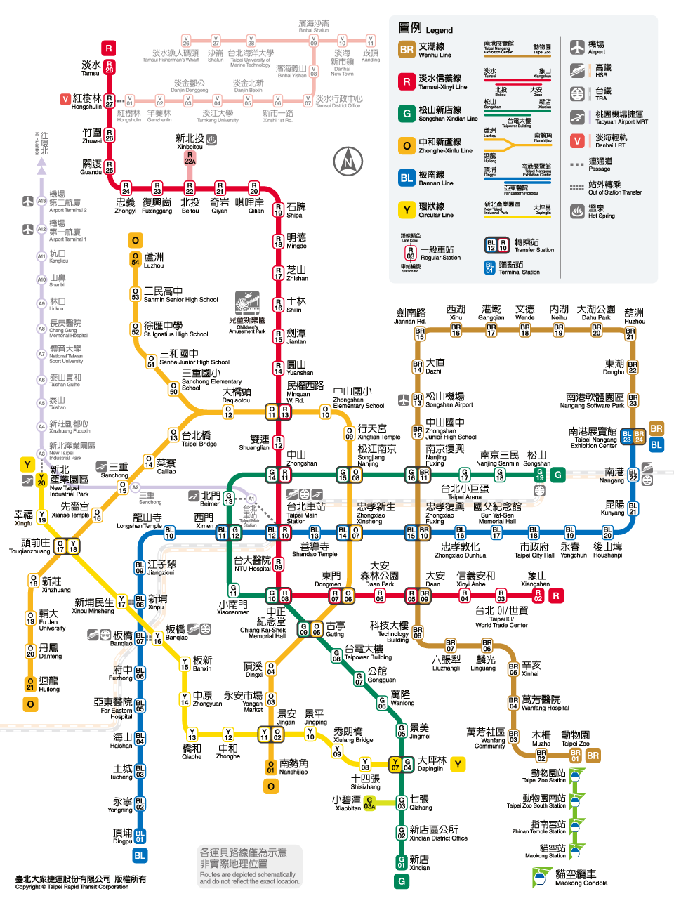
1
劍南路>>美麗華
小碧潭>>IKEA
圓山>>花博、河濱
大安森林公園>>總圖？
2
士林>>
劍潭>>
三重>>
龍山寺>>
府中>>
北門>>
東門>>
秀朗橋>>
新店>>

